Slide 1
Y los bendijo dios: Clase 4
Una carrera para ejercer todos los días
Tema: A un clic del peligro, comportamientos en la era digital

Slide 2
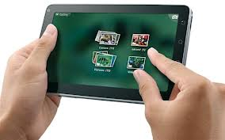
No se trata de satanizar las nuevas tecnologías, sino de enseñarles a los hijos sus bondades y riesgos para que les saquen el mejor provecho y no se expongan a situaciones que afecten su integridad y salud física y mental.
Cada mes un adolecente recibe casi tres mil mensajes en su celular y pasa más de 50 horas conectado a algún dispositivo electrónico.
Las nuevas tecnologías llegaron para quedarse y es fundamental comprenderlas y evitar que la familia abuse de ellas.

Slide 3

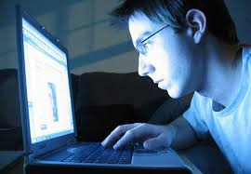
Comportamientos en la internet
Gran parte de nuestro tiempo está concentrado en aprovechar las nuevas tecnologías: como el computador, el celular, los videojuegos, la televisión, las películas, la internet, las tabletas, los reproductores de música y otros.
¿Sabe cuantas horas a la semana pasan los jóvenes de 20 años en la web? 19 horas. ¿Y los de 11 años? 11 horas. Y, ¿sabe cuántos mensajes de texto envía o recibe un adolecente promedio al mes en su celular? 2.272 mensajes. A eso no se le suman las horas que permanecen viendo televisión o jugando con algún dispositivo electrónico.

Slide 4
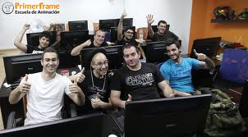
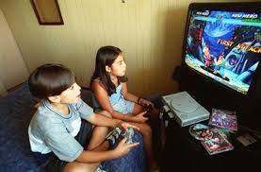
Si hacemos una ecuación esto nos daría más o menos el siguiente resultado:
19 horas en la semana: 2.7 diarios x 30 días=81 hr. Al mes. 972 hr. Al año, 81 días al año.
11 horas en la semana: 1.5 diarios x 30 días =45 hr al mes, 540 hr, año, 45 días al año.
Esto sin contar el tiempo que pasa en las demás actividades como viendo televisión o jugando con algún dispositivo electrónico lo cual no le reporta beneficio alguno.

Slide 5
¿Ha pensado usted como padre, todo lo que pierde un joven no solo en tiempo, sino en términos de nuevas oportunidades para potencializar su cerebro en otras actividades que son más sanas para su mente y salud física?
Pero quizá de lo que nadie se salva es de este tipo de síndrome de abstinencia del que todos sufrimos desde que la internet apareció para cambiar nuestras vidas: empezar a sudar y a sentir ansiedad cuando se está fuera de casa durante varias horas porque no hay forma de conectarse. O porque se cayó la red.

Slide 6
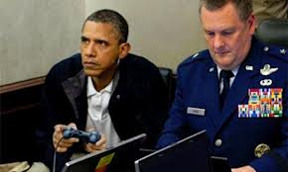

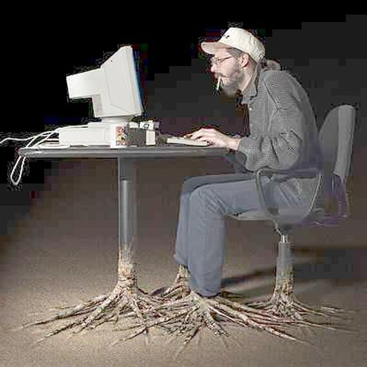
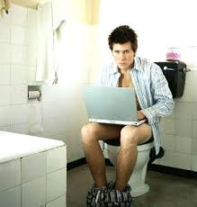
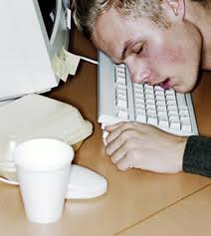
Hoy en día, la mayoría de adultos y jóvenes nos vemos afectados por el llamado síndrome de abstinencia, que no es más que una fuerte ansiedad, fruto de la imposibilidad de poder conectarse a la web, revisar el correo, meterse a una red social o simplemente navegar

Slide 7
Ventajas y desventajas de la tecnología
Las nuevas tecnologías brindan muchas comodidades y ahorran tiempo y dinero, porque ya no hace falta desplazarse para hacer pagos, tomar algún curso o conocer a alguien; hay un acceso rápido y fácil a muchas bibliotecas virtuales para encontrar información y permitir estar en contacto permanente con personas que están a miles de kilómetros.
Pero también ha desventajas y peligros, y no es tan fácil darse cuenta de cuando se atraviesa esa línea. Conozca los principales riesgos.

Slide 8
La privacidad: muchos jóvenes exponen voluntariamente sus intimidades, que incluyen desde fotografías y datos personales, hasta pensamientos y estados emocionales, creando una condición de vulnerabilidad . También existen muchas campañas comerciales que se inmiscuyen en la vida de las personas, sin que se las haya invitado, y las bombardean con una publicidad instructiva y casi siempre engañosa.
Comportamiento social: las nuevas tecnologías se han convertido en el mejor medio de socialización, diversión y trabajo con personas de su misma edad. El carácter de interactividad que poseen rompe con el modelo lineal de comunicación, ya que los usuarios no sólo consumen el contenido de los medios, sino que lo comparten con otros, lo reproducen, lo redistribuyen y lo comentan.

Slide 9
Salud física y mental: frecuentemente los adolecentes presentan los siguientes problemas por dedicar gran parte de su tiempo a los dispositivos tecnológicos:
Espasmos musculares y dolores de espalda.
Estrés.
Fatiga visual.
Disminución de la actividad física.
Obesidad.
Cambios en los patrones de sueño debido a que muchos duermen pocas horas al día. Se acuestan tarde y se levantan temprano para conectarse a internet. Eso ocurre especialmente los fines de semana.
Cambios en los patrones de alimentación.
Irritabilidad y cambios bruscos de estado de ánimo.

Slide 10
Pensamiento y lenguaje: esta es quizá la parte más afectada y la más preocupante. Está comprobado científicamente que el exceso y el mal uso de la internet crea problemas cognitivos (Relativo al conocimiento o a la inteligencia), de concentración y aprendizaje, y contribuyen al mal uno del lenguaje y la gramática.
Todos nos volvemos, no sólo los jóvenes, algo superficiales porque se ve amenazada nuestra capacidad de análisis, comprensión, atención y aprendizaje. Contrario a lo que muchos creen, la mayor parte de los contenidos que encontramos en la web son de baja calidad o abiertamente equivocados.

Slide 11
Dificultad para leer textos largos: la internet ha cambiado la forma en que leemos. Ya no leemos textos largos y profundos con detenimiento, sino que empezamos a saltar de un párrafo a otro o centramos nuestra atención en cosas como ventanas emergentes, publicidad, mensajes, etc. La internet no nos hace más inteligentes ni más atentos, todo lo contrario.

Slide 12
Economía: parte del éxito de las nuevas tecnologías consiste en hacer obsoleto en pocos meses cualquier aparato, estimulando un consumismo desenfrenado en el que se comprometen la honra y el prestigio. No tener el último modelo de cualquier dispositivo resulta humillante e insufrible.

Slide 13
Consejos de manejo
Aquí encontrará 10 consejos para ayudarle a evitar que sus hijos caigan en estos peligros:
Ponga límites en el tiempo de permanencia de sus hijos en la internet.
Promueva constantemente actividades de ocio y diversión alternativas.
Evite el consumismo y administre su dinero con cuidado (de buen ejemplo).
Promueva la lectura de libros.
Incentive el ejercicio físico y los deportes.

Slide 14
Explíqueles a sus hijos que tener su prestigio personal en objetos es riesgoso y absurdo.
Hable con ellos de la importancia de la privacidad en los medios electrónico.
Cree espacios y situaciones de interacción para sus hijos y sus amigos.
Propenda por que haya tiempos en los que se suspenda el uso de aparatos.
Haga de las comidas situaciones de estricta interacción. No celular ni televisión.

Slide 15

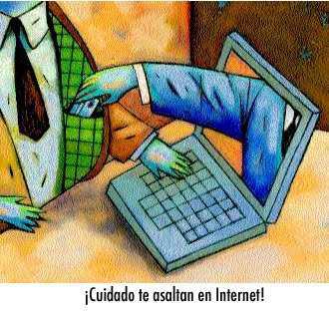
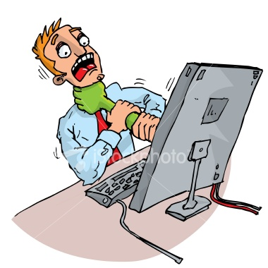
Finalmente: Miremos los riesgos del mal uso de las tecnologías
Algunos riesgos o peligros que usted y sus seres queridos podrán correr si no toman pre
cauciones en la red:
Ser objeto de abuso sexual.
Extorción o chantajes.
Robo.
Trata de personas.
Prostitución.
Escarnio publico.

Slide 16
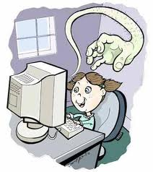

Burlas.
Acoso.
Utilización de fotos o información personal en páginas con material de censura (sexuales, criminales, etc.) sin su consentimiento.
Discusiones y disputas con su pareja, familia o amigos.
Despido del trabajo o problemas en el colegio.
Siento que este es mi deber como cristiano, dar a conocer los riesgos que conlleva el darle rienda suelta a nuestras concupiscencias (lea 1Cor.9:16). Por tanto. Mi deseo es que Dios le de sabiduría, y que con su ayuda pueda aplicar estos consejos. Amen.
Lo invito para juntos estudiemos el siguiente tema «El genio no está en la botella»

